Slide 1




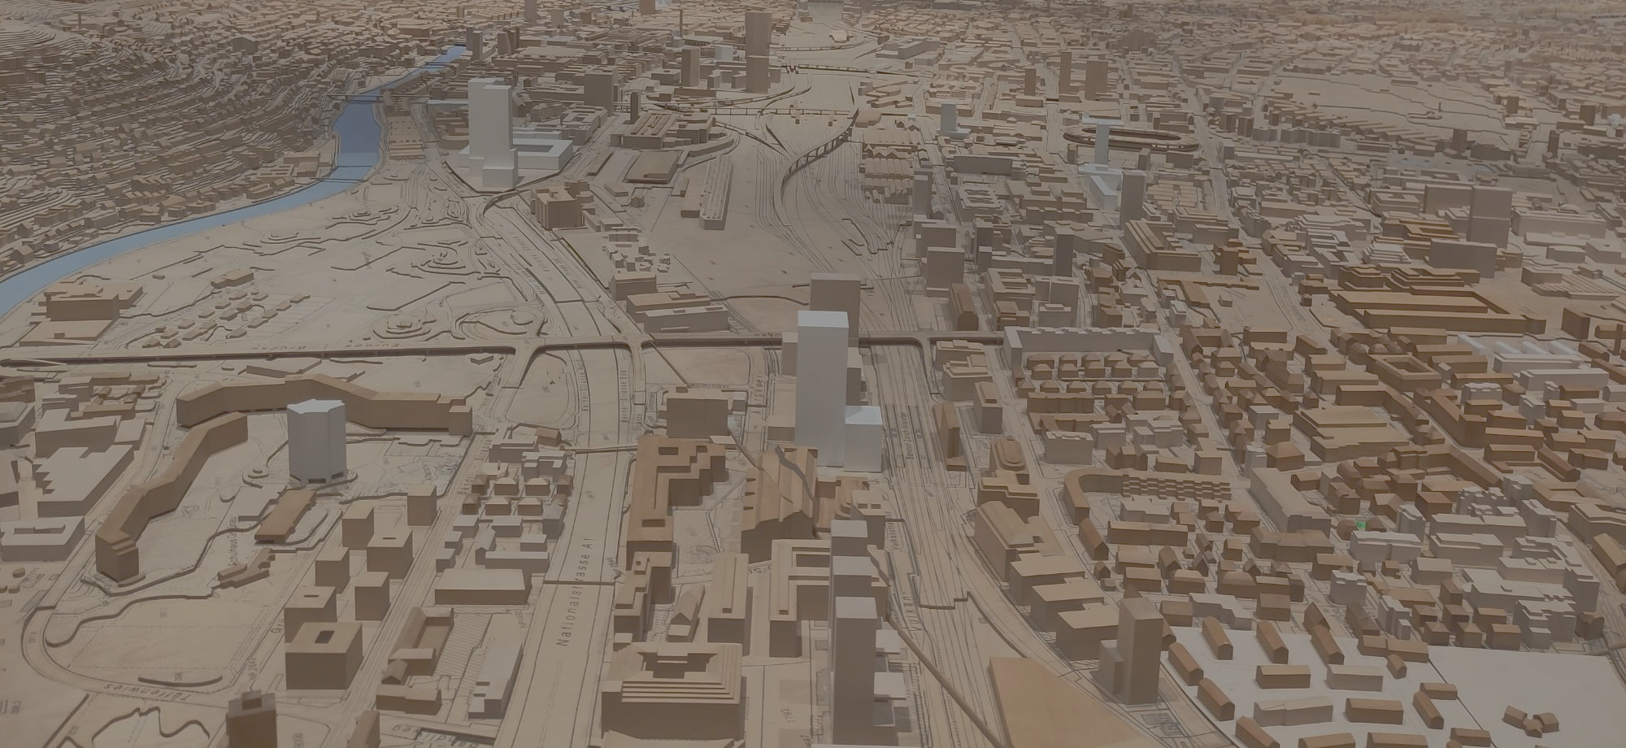

«Consulting Services for Swiss Accompanying Measures (SAM) in SECO Cadastre Projects»
Interoperabilidad entre el Catastro Fiscal y el Catastro Urbano
29 de agosto 2025
SLM Swiss Land Management Foundation

Slide 2
Contexto y necesidad de interoperabilidad
Las entidades MEF – UE003/COFOPRI – OUN requieren compartir información catastral, fiscal predial y urbana.
Actualmente, cada entidad gestiona sus propias bases de datos en desarrollo.
Se necesita un modelo común y unificado de intercambio de datos que no altere la estructura interna de los sistemas.
Para ello se extrae la información necesaria para la interoperabilidad de cada sistema conforme al modelo de intercambio.
El propósito es evitar duplicidad de información y garantizar consistencia para la planificación.

Slide 3
Objetivo
definir modelos de datos de intercambio entre el SICUN y PCF con el fin de
Utilizar los datos del SICUN para la determinación del valor predial (autovalúo) y aplicar la base imponible para la recaudación del impuesto predial.
Actualizar el catastro (SICUN) a partir de los datos ingresados en el SRTM

Slide 4
Cálculo del valor del predio
Contribuyente & Catastro
MEF & MVCS
SRTM & SAT Municipal
Datos del terreno
Valor de terreno
Valor de suelo
Datos de la construcción
Valores unitarios oficiales de edificaciones X depreciación
Valor de construcción
Datos de obras complementarias
Valores unitarios de obras complementarias X depreciación
Valor de obras complementarias
Autovalúo
Valor (fiscal) del predio
Datos de declaraciones juradas presentadas por contribuyente y sincerada con datos del catastro
Los valores son establecidos por las entidades competentes
Se obtiene mediante SRTM o SAT Municipales

Slide 5
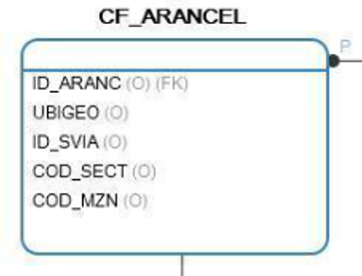
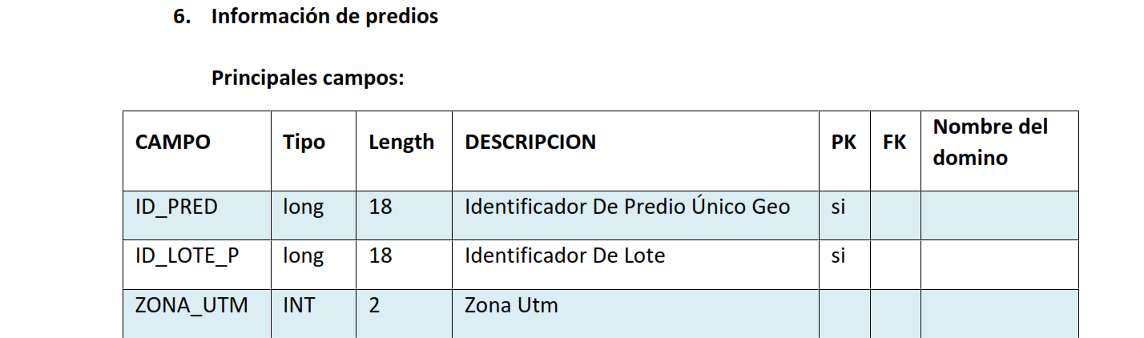
Datos para cálculo del valor de terreno
PCF
BG Lote
Av. Salaverry
10
10
400
SICUN

Slide 6
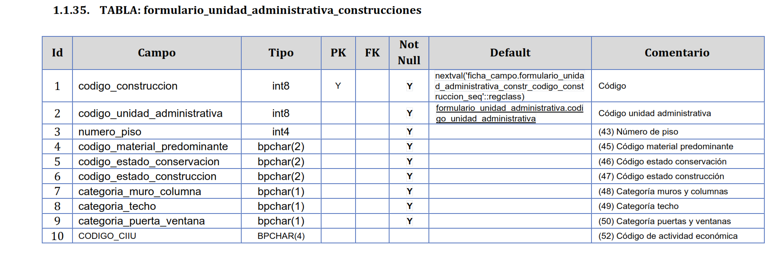
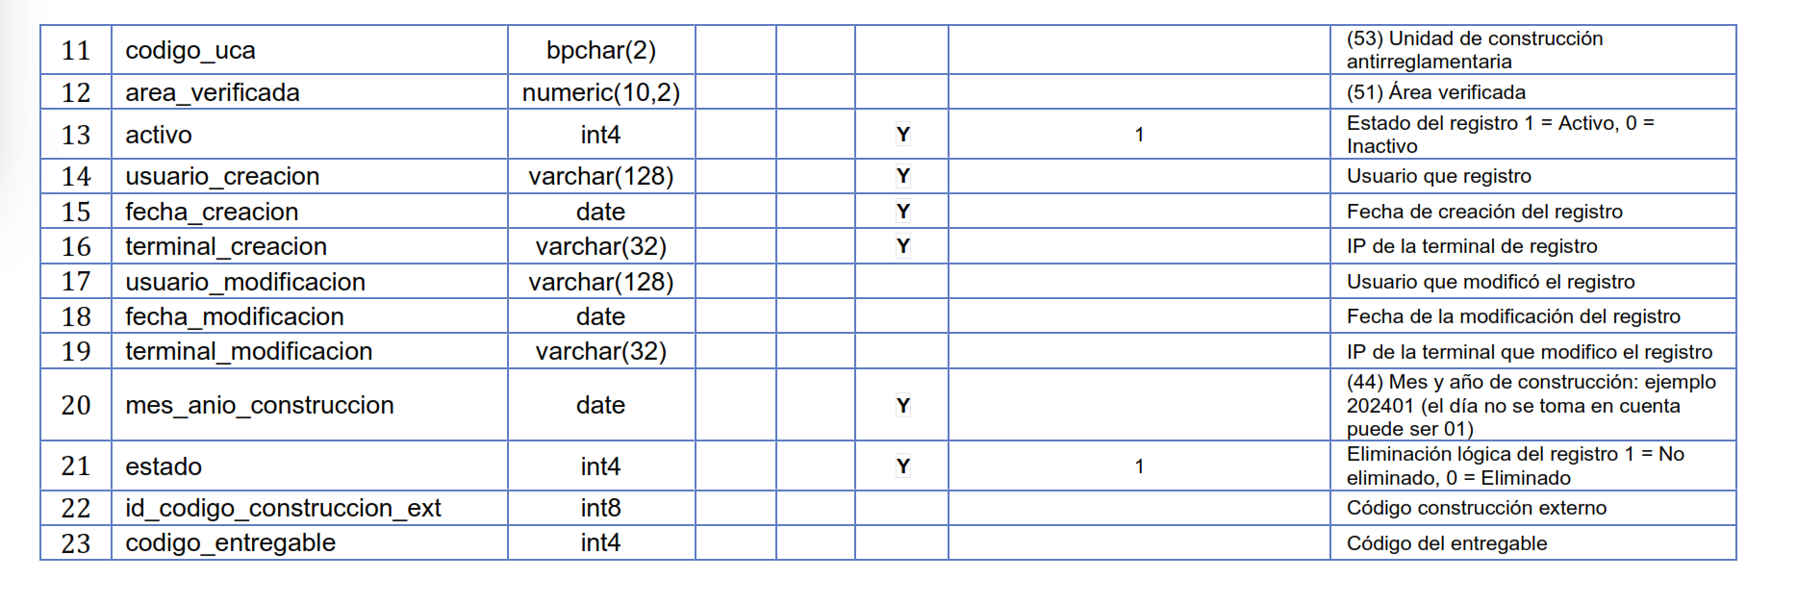
Datos para el cálculo del valor de la construcción
10
SRTM
10
SICUN

Slide 7
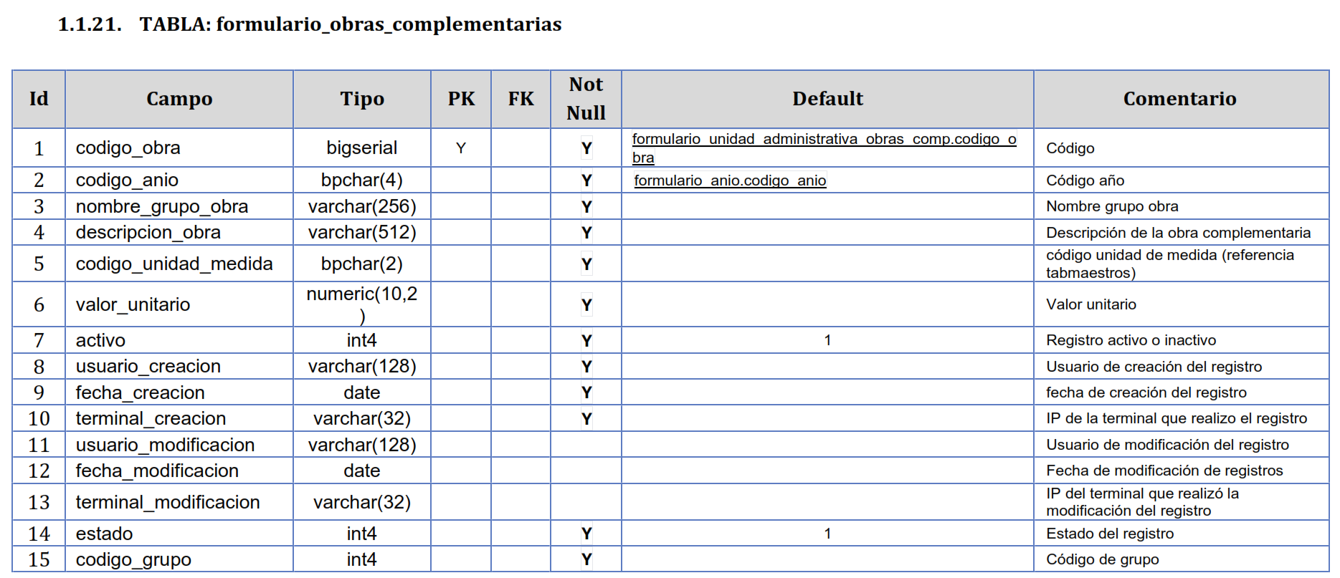
Datos para el cálculo de las obras complementarias
SRTM

Slide 8
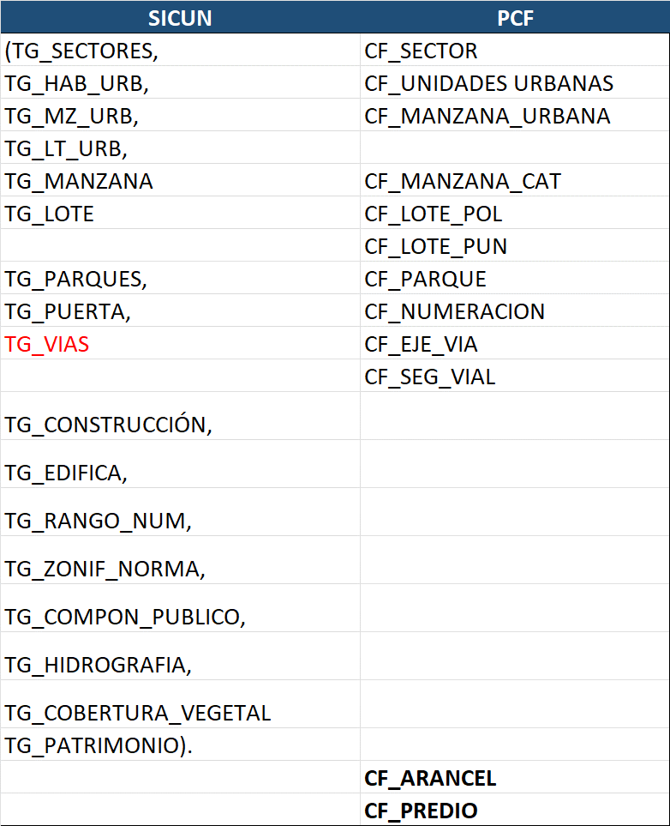
Tabla de equivalencias de la base gráfica catastral
Para el prototipo del modelo de intercambio

Slide 9


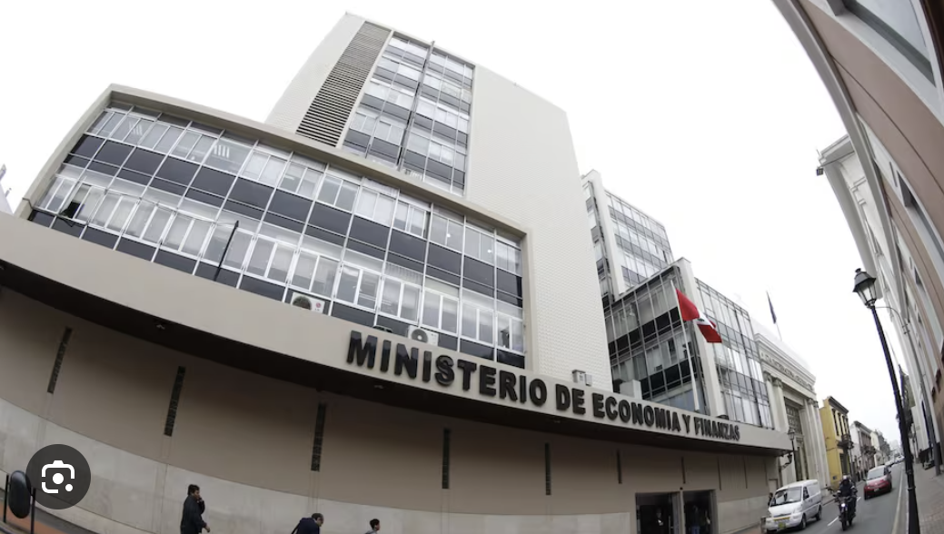
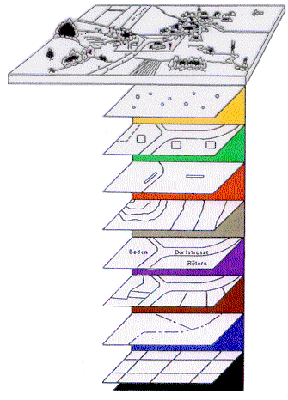
Tabla de equivalencias de la base gráfica catastral
PCF
SICUN
Sectores
Manzanas
Lotes
Vías
SRTM

Slide 10
Conceptos básicos y sustento
El modelo común como propuesta basada en la realidad actual debe estar alojado en cada uno de los servidores de las 3 entidades MEF – UE003/COFOPRI – OUN.
El enfoque busca no generar cambios estructurales en las actuales bases de datos de los sistemas, considerando además que estos se encuentran en desarrollo y adecuaciones.
Lo deseable sería que este modelo común, para no ser redundante y facilitar la gestión, debería desplegarse en una sola entidad, la cual podría ser la PCM.
Esta propuesta refiere a intercambio masivo basado en el estándar INTERLIS (modelo de datos + datos)
Consultas puntuales deben de ser realizados mediante API REST con GeoJSON y para consulta vectorial mediante WFS con cruce de datos locales y remotos

Slide 11
Propuesta del Modelo Común
Se define un Modelo Común en INTERLIS que incluye:
  Modelo de datos (ILI): definición semántica y estructural, constraints
  Intercambio de datos (XTF): transferencia estandarizada
Cada institución mantiene un segmento (topic) propio en el modelo, con responsabilidad de actualizar y compartir.
El modelo por el momento estará replicado en cada servidor institucional, asegurando disponibilidad local.

Slide 12

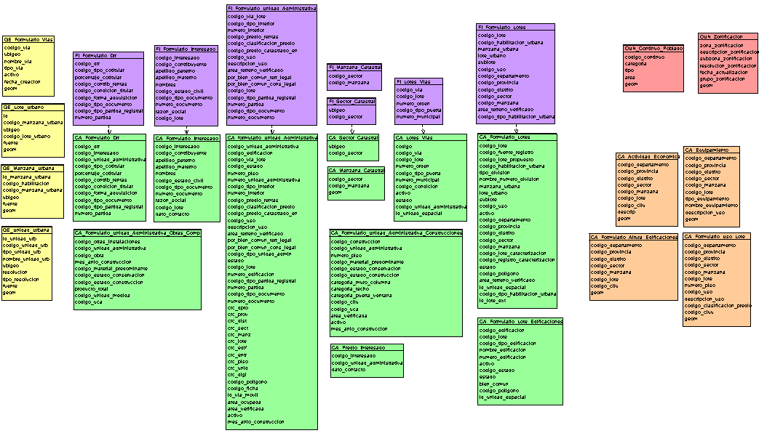

Prototipo de interoperabilidad basado en INTERLIS – Modelo Común (transferencia masiva)
MEF
PCF
OUN
OUN
UE003
SICUN

Slide 13
Mecanismos de Interoperabilidad
Intercambio masivo:
  XTF sobre INTERLIS (Modelo + Datos)
  Transferencia temporal → la información no queda almacenada en el sistema destino
Consultas puntuales:
  API REST → respuestas en GeoJSON
Consultas vectoriales:
  WFS con cruce de datos locales y remotos
Beneficio: Integración en tiempo real sin modificar las bases actuales

Slide 14
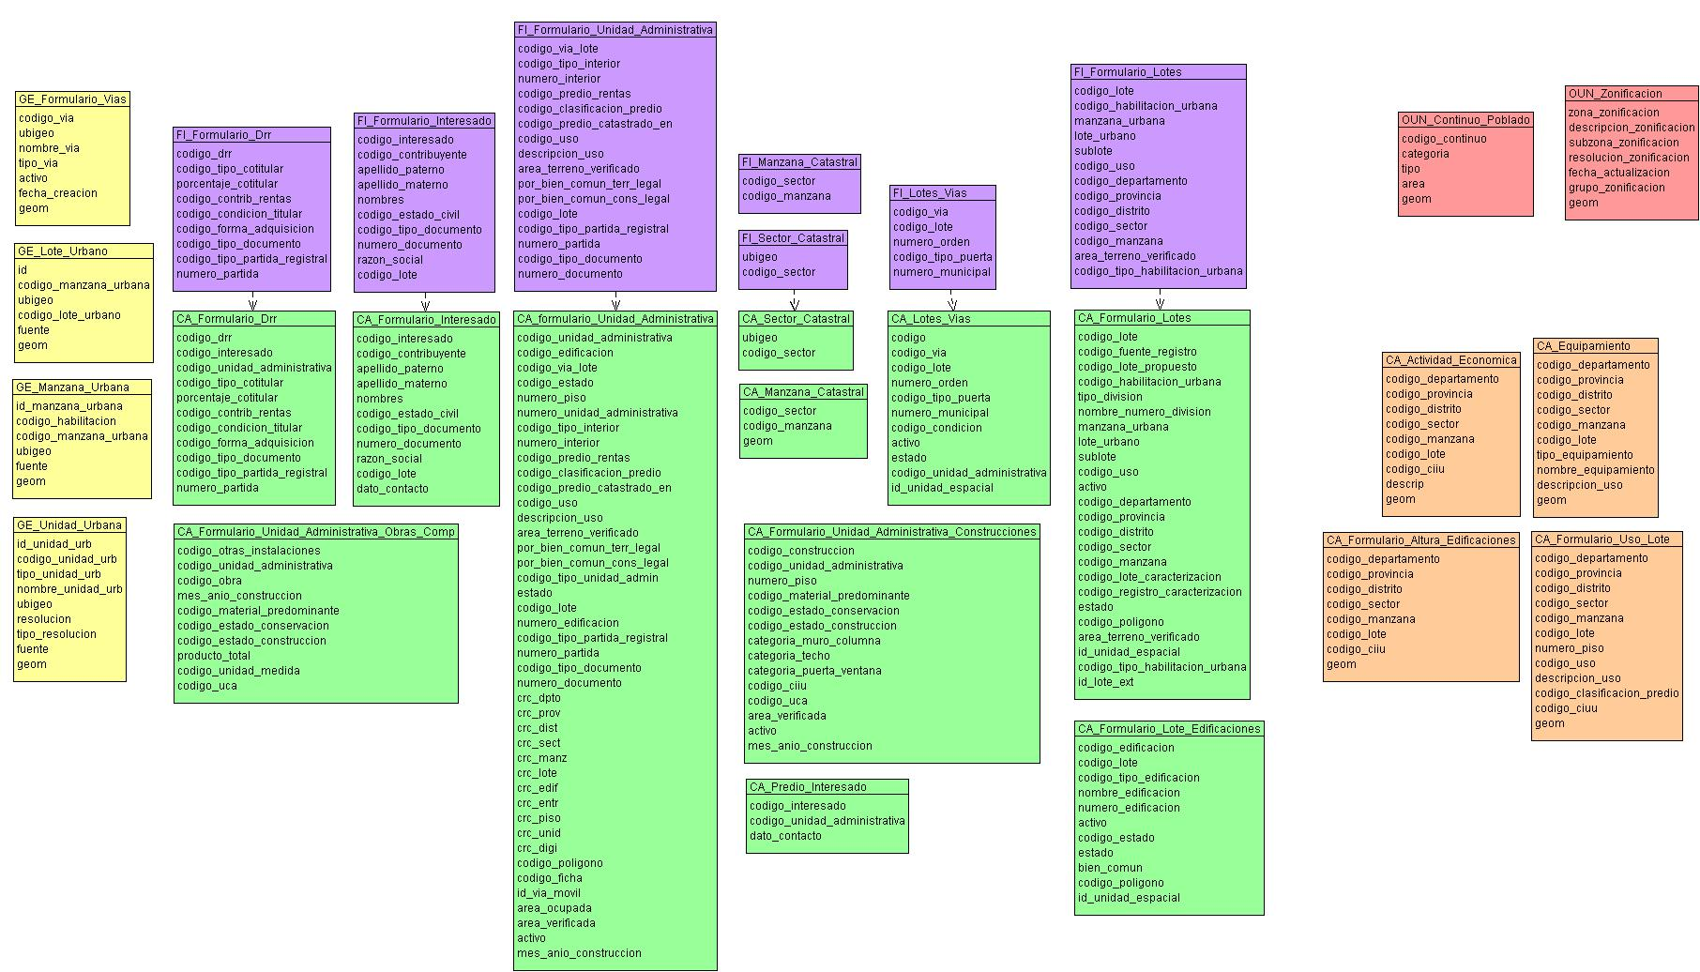
Modelo Interoperabilidad
PCF/SRTM
OUN
SICUN
SICUN
14

Slide 15
Escenario futuro/deseable: plataforma de intercambio
Lo deseable: una plataforma de intercambio en una institución responsable.
Esta plataforma servirá como nodo de interoperabilidad común.
Ventajas:
  Elimina redundancia en los modelos de datos intercambio (repositorio de modelos)
  Garantiza consistencia y trazabilidad
  Facilita acceso a todas las entidades mediante servicios web
  Otras entidades a futuro pueden ir acoplándose a este modelo

Slide 16
Recomendaciones
Corto plazo:
  Mantener el modelo común replicado en cada institución.
  Documentar el modelo común para poder ser aplicado en cada institución a nivel de los sistemas.
Mediano plazo:
  Integración de los datos externos dentro lo flujos misionales
  Estandarizar procesos de transferencia XTF.
  Definir roles y responsabilidades de actualización por cada topic o segmento.
  Establecer mecanismo para resolver discrepancias al intercambiar los datos.
Largo plazo:
  Migrar a la plataforma de intercambio con servicios estandarizados.
  Uso extendido del modelo y mecanismo de intercambio como marco normativo nacional.

Slide 17
Próximos pasos
Modelo acordado MEF y UE003-SICUN
Documentación de parte de SAM
Taller/curso enfocado a la implementación tecnológica y aspectos generales de interoperabilidad
Implementación (acompañamiento por SAM)

